Slide 1

第七章 随机过程及其统计描述
在概率论中主要研究一个或有限个随机变量,即一维或者n维随机变量(随机向量),随着科学技术的发展,往往需要接连不断的观察或研究随机变量的变化过程,这就要同时考虑无穷多个随机变量,或者说一族随机变量,随机过程这是在这种要求下,于上世纪产生并发展起来的一个数学分支,它是研究随机现象变化过程的规律性的理论.目前已广泛应用于许多现代科学技术领域之中.

Slide 2
随机过程及其统计描述
随机过程的概念
随机过程的统计描述
泊松过程及维纳过程

Slide 3
7.1 随机过程的概念
引言
现实世界中的许多现象是随时间的进展而变化与发展的，这些现象通常称为过程。可分为两类：
(1)确定性的变化过程：
(2)不确定的变化过程：
如果质点在一个随机的力（它由各种随机因素形成）的作用下，那么质点的运动也是随机的。

Slide 4
如何描述这样的变化过程?
1. 如果对其变化过程的全过程做一次观察,得到一个位置与时间关系的函数x₁(t ),若再次观察，又得到函数x₂(t ),… ,因而得到一族函数.
2. 如果在时刻t观察质点的位置x(t ),则x(t )是一个随机变量,这样对于每个时刻t便得到一个随机变量X(t ),于是我们就得到一族随机变量{X(t),t≥0},（最初始时刻为t=0）,它描述了此随机的运动过程。

Slide 5
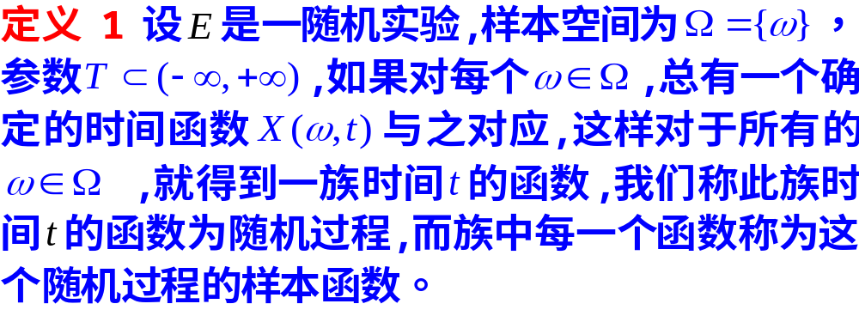
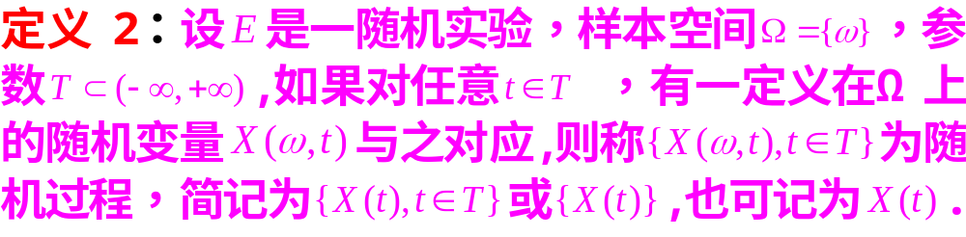
我们称这种随时间的进展而变化与发展的随机现象为随机过程。

Slide 6
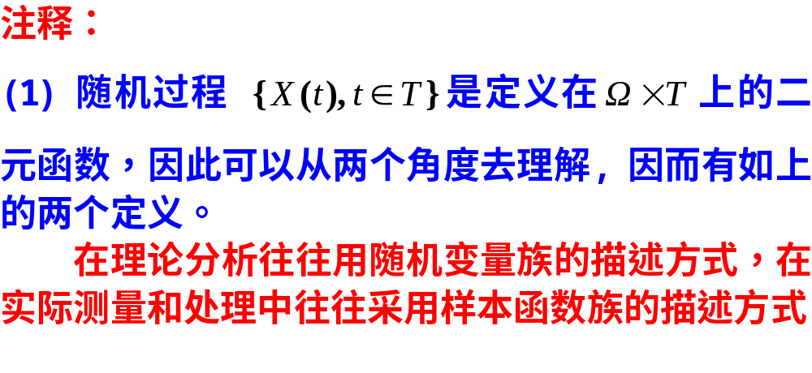
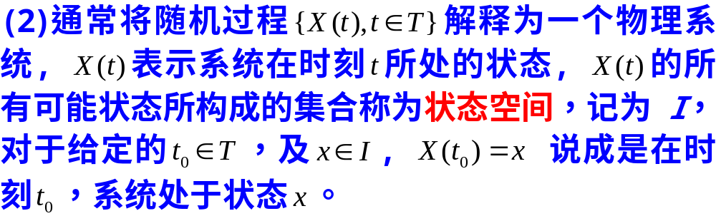

Slide 7
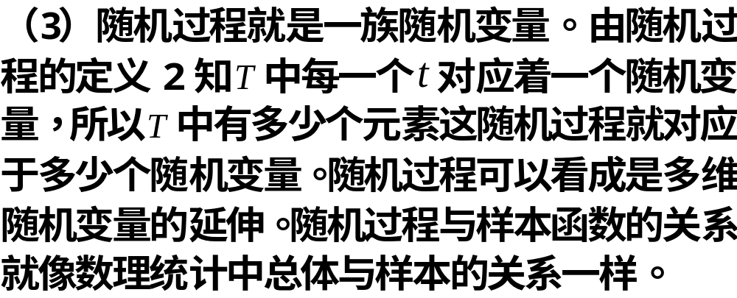
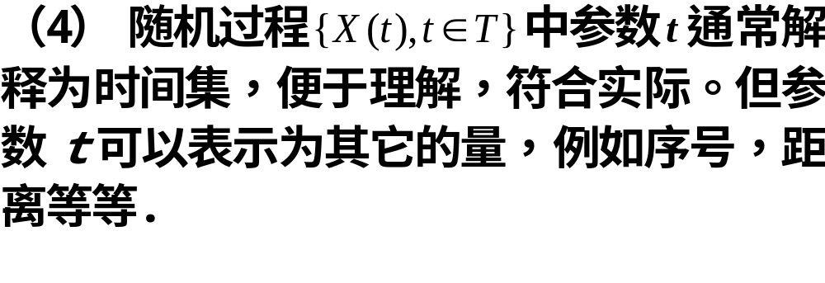

Slide 8
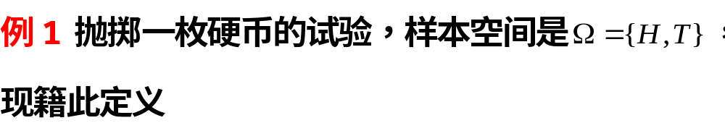
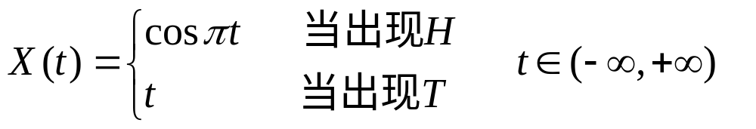
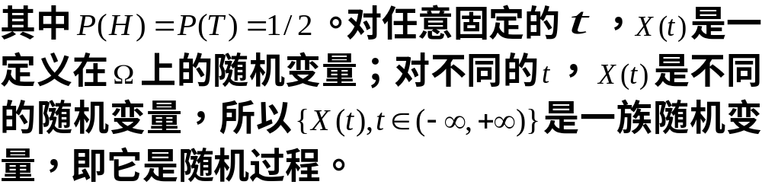
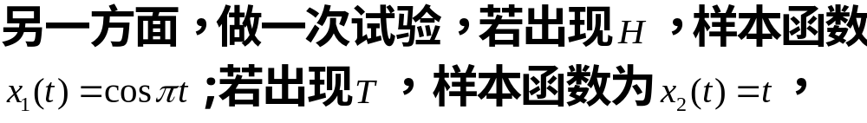

Slide 9

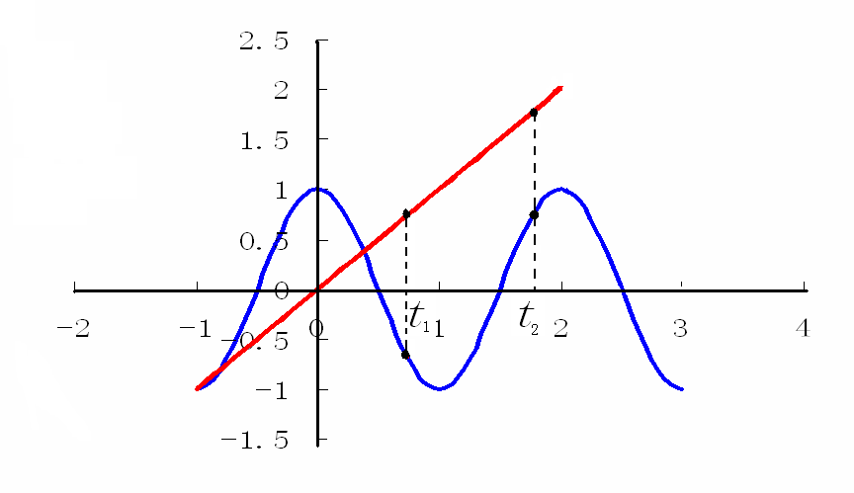

Slide 10
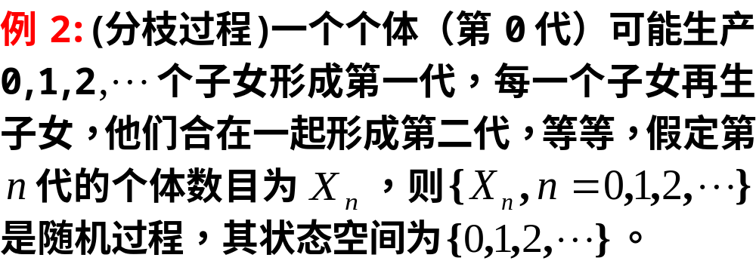
例3: 考虑抛掷一颗骰子的试验，(i)设Xn是第n次（n≥1）抛掷的点数，对于n=1,2，…的不同值, Xn是不同的随机变量，因而{Xn, n ≥1}构成一随机过程，称为贝努利过程或贝努利随机序列，(ii)设Xn是前n次抛掷中出现的最大点数，{Xn,n≥1}也是一随机过程。它们的状态空间都是｛1,2,3,4,5,6}。

Slide 11
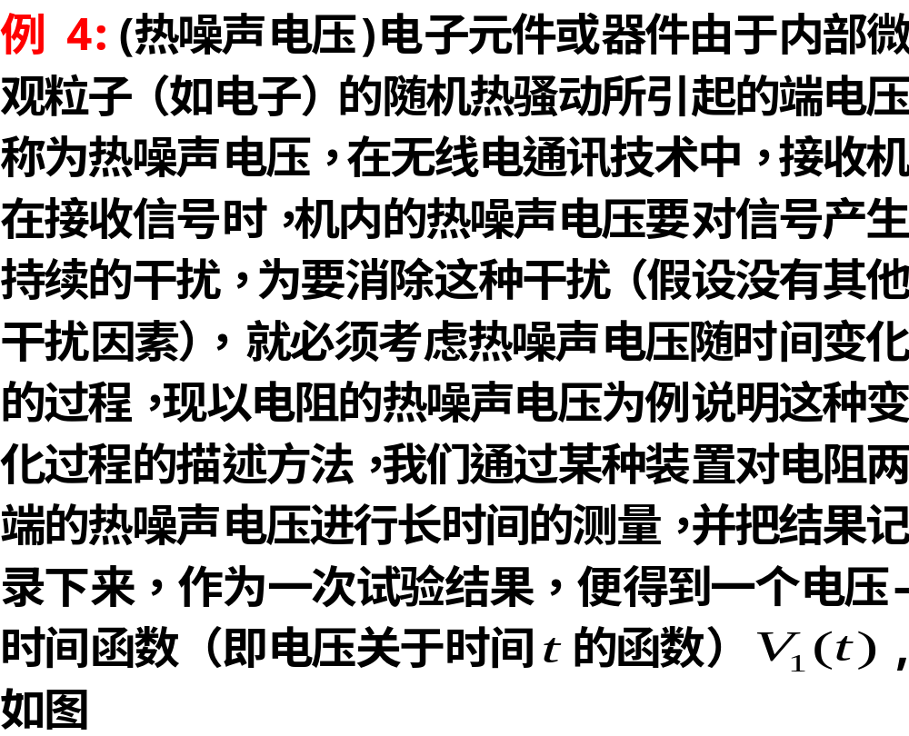

Slide 12
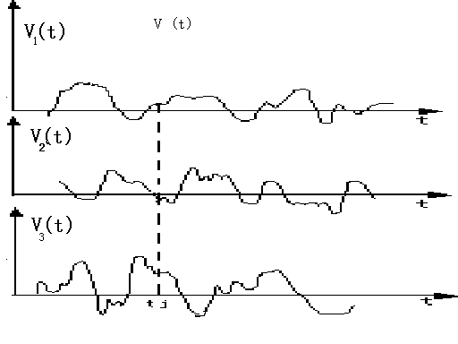
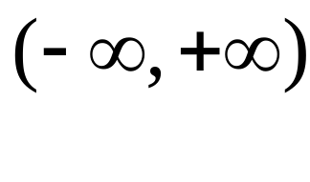
图7-1
它在任一确定时刻的值是随机变量.显然这个随机过程的状态空间为 。

Slide 13
随机过程的分类
1．按状态空间I和时间是可列集还是连续集类：
(1)连续型随机过程:T是连续集,且∀t∈T,X(t)是连续型随机变量,则称过程{X(t),t∈T}为连续型随机过程.
(2)离散型随机过程:T是连续集，且∀t∈T,X(t)是离散型随机变量，则称过程{X(t),t∈T}为离散型随机过程。
(3)连续型随机序列: T是可列集,且∀t∈T,X(t)是连续型随机变量，则称过程{X(t),t∈T}为连续型随机序列.

Slide 14
(4).离散型随机序列:T是可列集, 且∀t∈T, X(t)为离散型随机变量, 则称过程{X(t),t∈T}为离散型随机序列。通常T取为T ={0,1,2…}或T ={0, ± 1，±2…},此时随机序列常记成{Xn,n=0,1,…}或{Xn,n≥0}。
2．按分布特性分类：
依照过程在不同时刻状态的统计依赖关系分类。例如：独立增量过程，马尔可夫过程，平稳过程等。

Slide 15
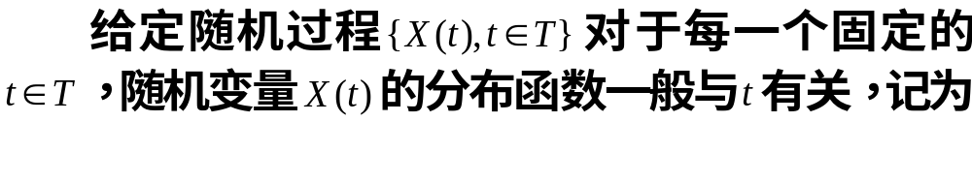
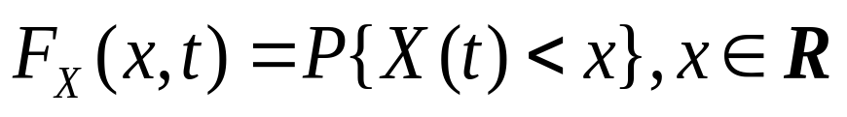
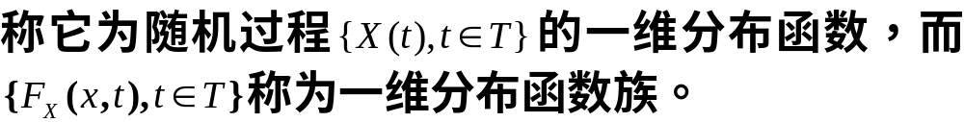
7.2随机过程的统计描述
（一）随机过程的分布函数族
1.一维分布函数族

Slide 16
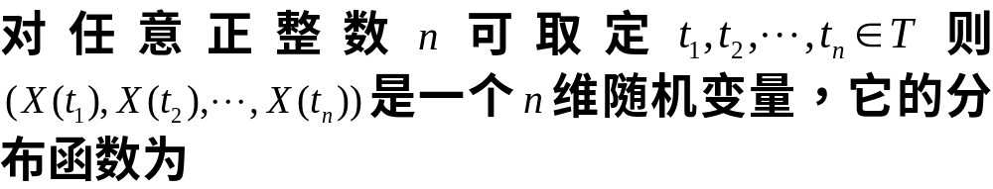
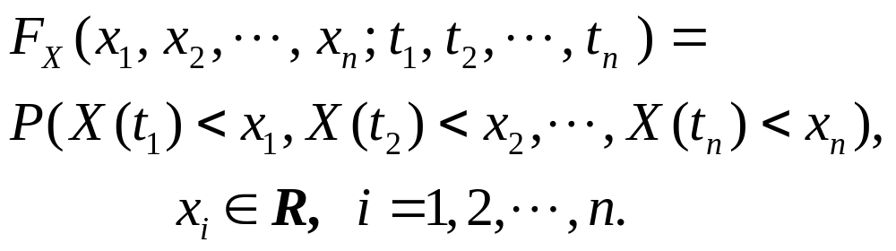
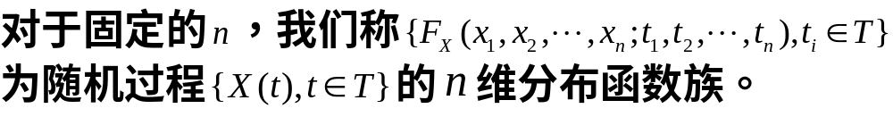
2. n维分布函数族
注:可以证明（柯尔莫哥洛夫），在一定条件下，随机过程和n维分布函数族是一一对应的，即有限维分布函数族完全确定了随机过程的统计特性。

Slide 17
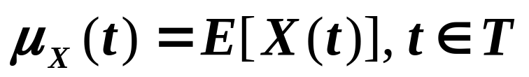
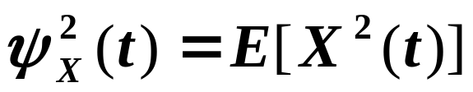
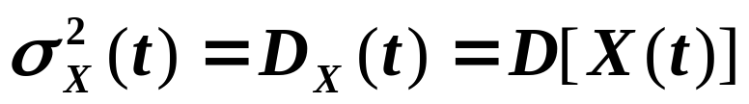
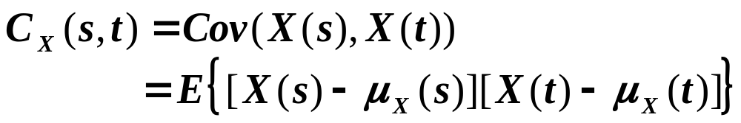
(二)随机过程的数字特征
① 函数
为{X(t),t∈T}的均值函数.
②
为{X(t),t∈T}的均方值函数.
③
为{X(t),t∈T}的方差函数.
④
为{X(t),t∈T}的自协方差函数.

Slide 18
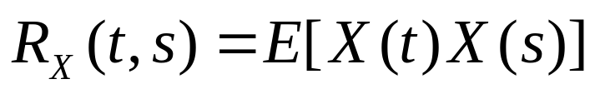
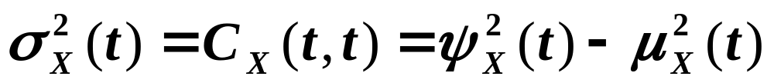
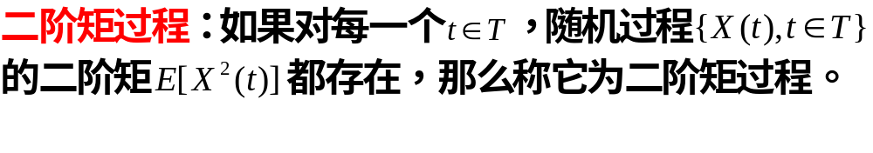
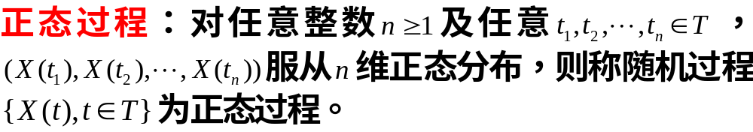
⑤
为{X(t),t∈T}的自相关函数.
诸数字特征的关系：

Slide 19
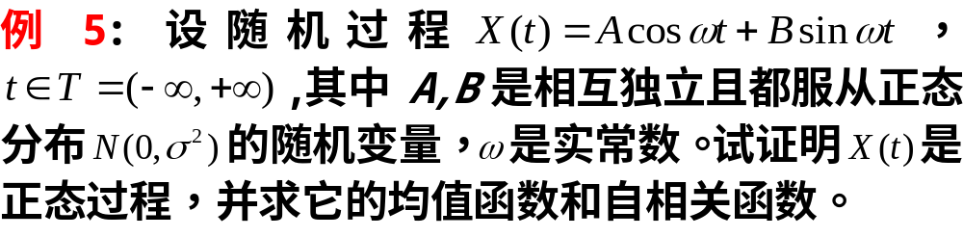


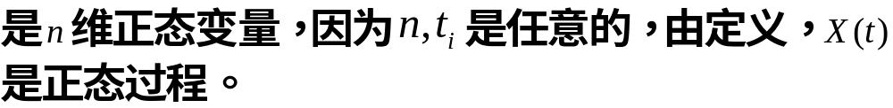


解：
因为A、B是相互独立的正态变量，所以(A,B)是
二维正态变量，对任意一组实数
都是Ａ,B的线性组合，于是

Slide 20
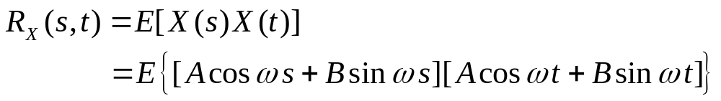
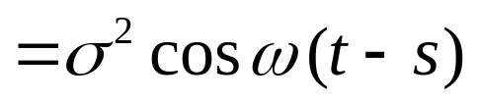
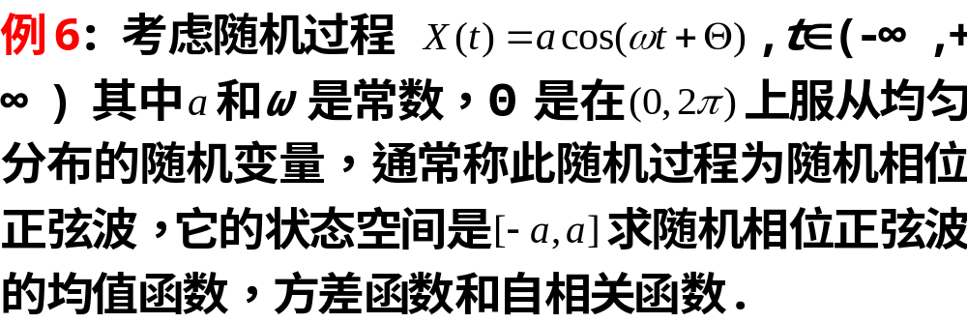

Slide 21
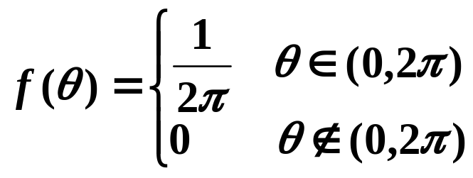
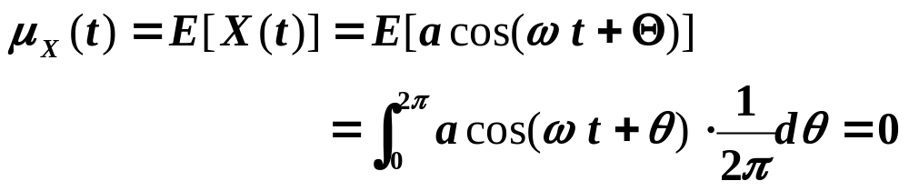
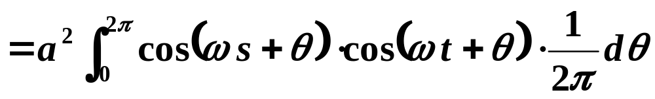
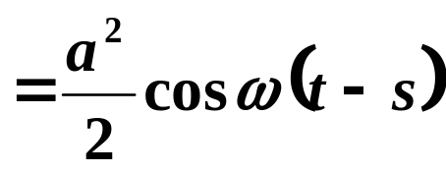
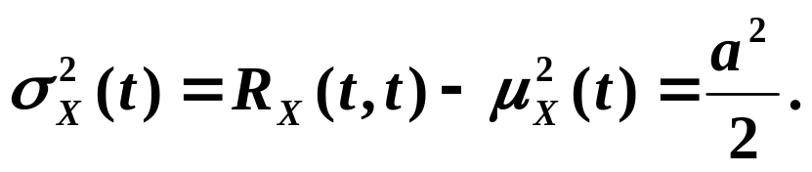
解: Θ的概率密度为
于是

Slide 22
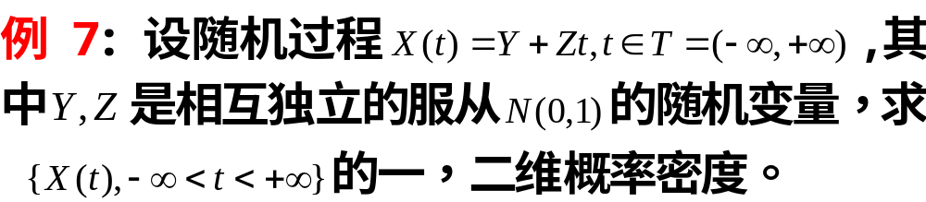
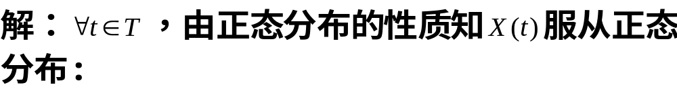



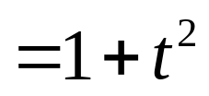
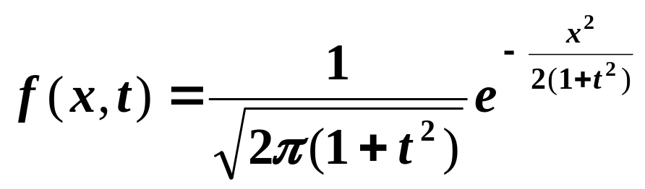
所以一维概率密度为

Slide 23
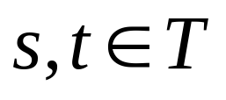

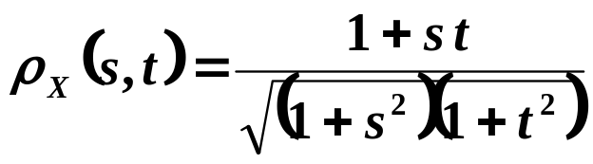
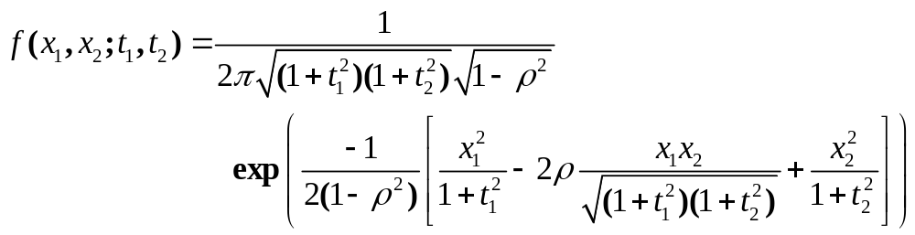

又由正态分布的性质知，对于任意
服从二维正态分布而
所以二维概率密度为
其中

Slide 24
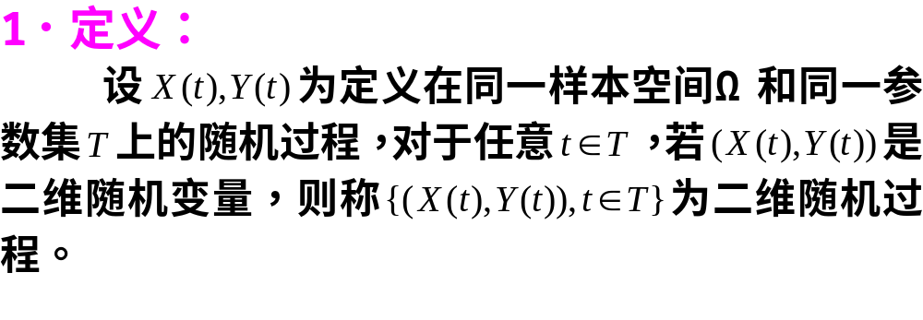
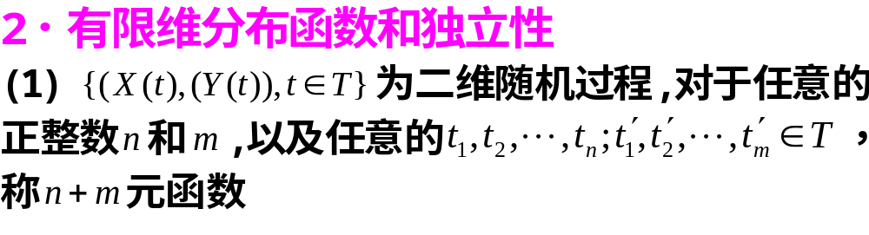
（三）二维随机过程的分布函数和数字特征

Slide 25
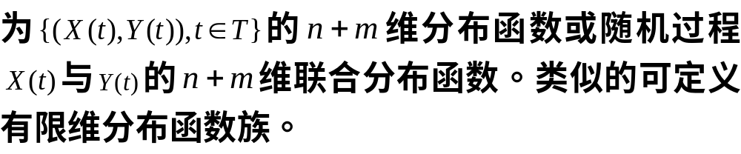
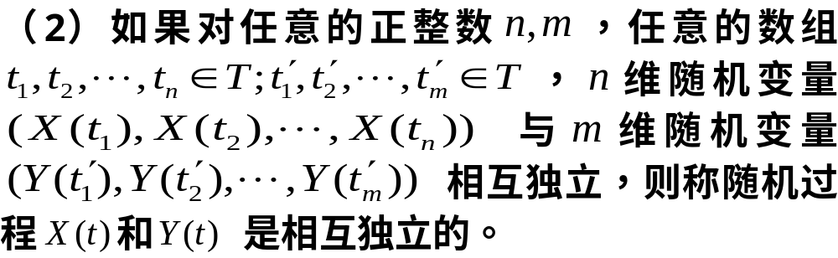

Slide 26






3．二维随机过程的数字特征
①
②
③
④

Slide 27




解：
令v=s+x , 利用g₁(t )和g₂(t )的周期性，有

Slide 28


两个随机过程之和的自相关函数为各个随机过程的相关函数与它们的互相关函数之和。
若两个随机过程的均值函数均恒为零，且互不相关时，有

